Slide 1


实验一 电路元件伏安特性的测试
《电路分析基础》实验

Slide 2
二、实验目的
1.掌握元件伏安特性的逐点测试方法，了解线性元件 和非线性元件特性的差别。
2.研究电压源、电流源的外特性。
3.练习实验曲线的绘制。

Slide 3
三、基本原理
1．伏安特性
任何一个二端元件的特性都可以用该元件上的端电压U与流过该元件的电流I的函数关系来表示，可以在U-I坐标平面上描绘出它的特性曲线，这条特性曲线称为“伏安特性曲线”。
由测得的伏安特性曲线可以了解被测元件的特性，若伏安特性曲线是一条过原点的直线，则该元件是线性元件，否则是非线性元件。
下图描绘的是几种不同元件的伏安特性曲线。

Slide 4
不同元件的伏安特性曲线
A:线性电阻 ： 过原点的直线
B:白炽灯 ：电阻随温度升高而增大
C:一般二极管：正向导通，单向导电
D:稳压二极管：正向导通，反向稳压

Slide 5
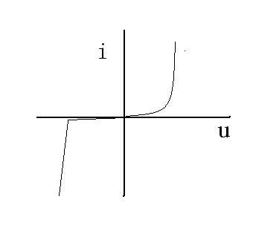
二极管伏安特性曲线
正向导通区域
死区
反向击穿区
C:一般二极管：正向导通，单向导电
D:稳压二极管：正向导通，反向稳压

Slide 6
2．电源的外特性曲线
理想的电压源特性可以用U-I坐标平面上的一条垂直线表示，而理想的电流源的特性则可以用U-I坐标平面上一条水平线来表示。但实际的电压源和电流源是有内阻的。
实际的电压源可以用一个电压源Us与一个电阻Rs相串联的电路模型来表示，实际的电流源可以用一个电流源Is和电导 Gs相并联的电路模型来表示，其输出流分别为：
U=Us-RsI
I=Is-U/Rs
其伏安特性曲线又称为“电源的外特性曲线”。
实验中使用电位器或电阻模拟电源内阻。

Slide 7
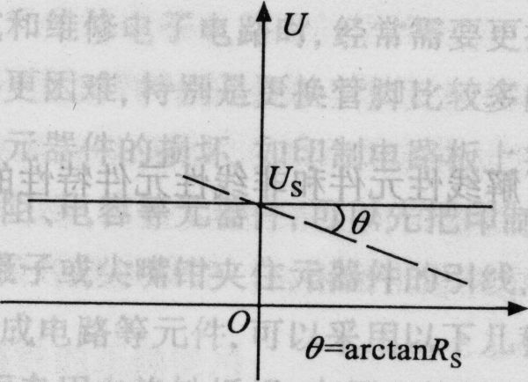
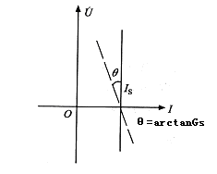
电压源外特性曲线
电流源外特性曲线

Slide 8

四、实验内容
1.测试线性电阻的伏安特性
按左图接线，调节稳压电源的输出电压，使电压表指示为0~8V，记下电流表的示数，填入下表：

Slide 9
2.测试稳压二极管的伏安特性
正向伏安特性：按左图接线，调节稳压电源的输出电压，使电压表指示为0~0.8V，记下电流表的示数。
反向伏安特性：二极管反接，调节稳压电源的输出电压，使电压表指示为0~4V，记下电流表的示数。

Slide 10
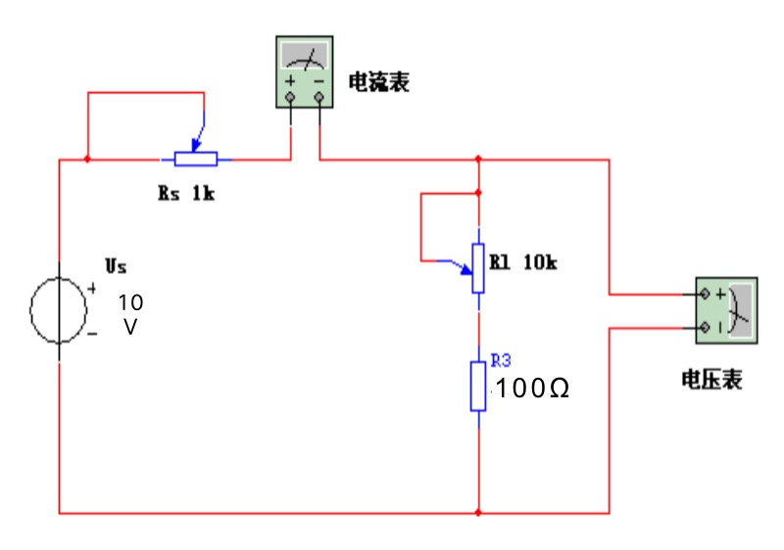

3.测试电压源的外特性
按右图接线，保持电压源输出为3V，改变负载电阻RL，测出Rs分别为0Ω ，1KΩ 时的U和I值，记入下表

Slide 11
五、实验报告
(1) 根据实验数据,在坐标纸上分别绘出各元件的伏安特性
(2) 分析测量误差原因
六、注意事项
（1）合理选择量程，切勿使电表超过量程
（2）稳压电源输出应由小到大逐渐增加，输出端切勿短路
七、思考题
分析测量二极管伏安特性实验中，电流表在二极管正、反接时分别外接、内接的原因，并说明电阻R在该实验中的作用

